Slide 1
PROGRAMMING
Using C/C++
«Ехал цикл через цикл
Видит цикл в цикле цикл
Сунул цикл цикл в цикл
Цикл цикл цикл цикл»
- Сказ о борьбе со сложностью ПО
Функции

Slide 2
Сложность ПО
Основной проблемой при разработке ПО была и является проблема роста сложности ПО.

Slide 3
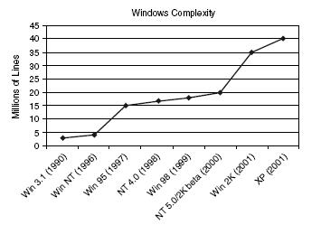
Сложность ПО
График роста количества кода, в зависимости от года выпуска новой версии ОС Windows

Slide 4
Парадигмы программирования
Для решения проблем сложности программного обеспечения и увеличения производительности программиста, читабельности кода, сопровождаемости ПО и других не менее важных аспектов при разработке и сопровождении применяются разные
парадигмы программирования.

Slide 5
Парадигмы программирования
Парадигма программирования – это определенный подход, определяющий ряд идей, правил и принципов для разработки ПО.
Эти принципы нацелены на внутреннюю организацию программы.

Slide 6
Основные парадигмы
Процедурное программирование
Структурное программирование
Объектно-ориентированное программирование

Slide 7
Процедурное программирование
Процедурное программирование – это парадигма, основной идеей которой является разбиение исходной задачи на более мелкие подзадачи (подпрограммы, функции).
Реализовав мелкие подзадачи, потом можно собрать итоговую программу как дом из кирпичей.

Slide 8
Решением проблем со сложностью являются два связанных метода:
Абстрагирование
Декомпозиция

